Slide 1
Stack, Queue, Disjoint Set
Pelatnas 1 TOKI 2014
Christianto Handojo

Slide 2
Stack
Arti harfiah : tumpukan
Prinsip operasi : Last In First Out (LIFO)
3 Jenis operasi : push, pop, top.
Push : menaruh elemen ke atas stack.
Pop : mengeluarkan elemen dari atas stack.
Top : mengecek nilai pada elemen teratas stack.

Slide 3
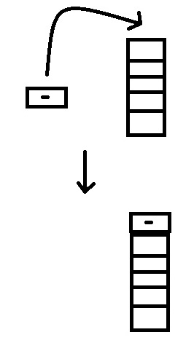
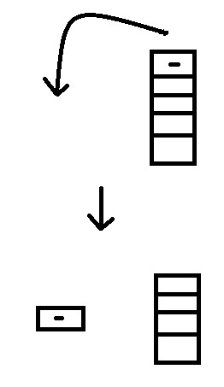
Contoh Operasi stack
Push
Pop

Slide 4
Queue
Arti harfiah : antrian
Prinsip operasi : First In First Out (FIFO)
3 jenis operasi : Enqueue, Dequeue, Front
Enqueue : Memasukkan elemen ke belakang queue
Dequeue : Membuang elemen terdepan queue
Front : mengecek nilai elemen terdepan queue.
Kalau bisa operasi di kedua ujung, namanya deque.

Slide 5
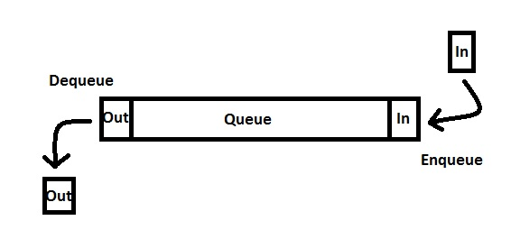
Contoh Operasi Queue

Slide 6
Implementasi Stack & Queue
Pakai array biasa :
  Simpan indeks Top untuk Stack
  Simpan indeks Head dan Tail untuk Queue
Pakai Linked List (Main pointer, riskan RE)
Pakai STL Stack, Queue & Deque (C++ only)
Pakai STL Vector / List (C++ only)

Slide 7
Contoh Kegunaan Stack & Queue
Stack :
  Stack Memory di komputer
  DFS
  Topological Sort, SCC, Articulation Point & Bridge Detection
Queue
  BFS
Deque
  Melkman Algorithm (Convex hull)

Slide 8
Disjoint Set
Pengertian : Struktur data yang mewakili beberapa buah set yang tidak memiliki elemen yang sama (hasil irisan = himpunan kosong).
Contoh Disjoint Set :
Set 1 : {1,2,7}
Set 2 : {4}
Set 3 : {3}
Set 4 : {5,6}
Pada awalnya, setiap set hanya terisi satu elemen (singleton).

Slide 9
Tipe operasi yang didukung ada 2 macam :
  Find(x) : Cari set yang berisi elemen x.
  Contoh : Find(3) = 3
  Union(x,y) : Gabungkan set yang berisi x dan set yang berisi y membentuk sebuah set baru. (x dan y harus berada pada set yang berbeda).
  Contoh : Union(2,6) = {1,2,5,6,7}
Karena kedua operasi ini, makanya struktur data ini juga disebut Union-Find.

Slide 10
Implementasi Disjoint Set
Setiap set dibuat menjadi tree, dimana nomor set diasumsikan sama dengan nilai root.
Pada awalnya, terdapat n tree dengan masing-masing tree berisi satu elemen / node.
Operasi find(x) jadi ekuivalen dengan traversal dari node x menuju root x.
Operasi union(x,y) jadi ekuivalen dengan membuat edge dari root x ke root y atau kebalikannya.

Slide 11
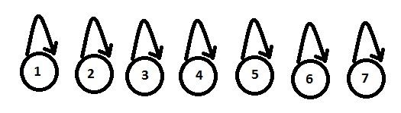
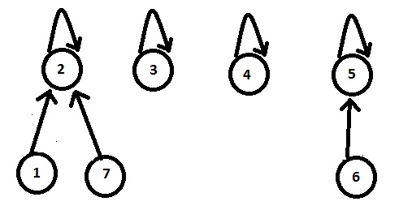
Contoh Implementasi
Awal :
Untuk contoh di awal slide :

Slide 12
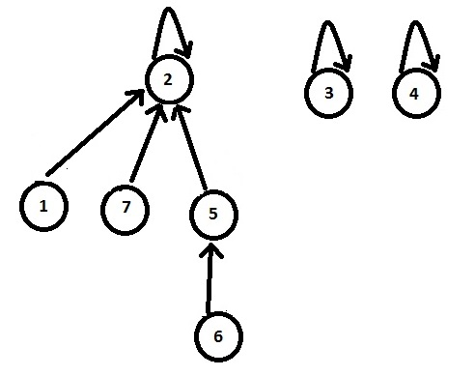
Proses Find(1) : dari node 1, traverse dari node 1 hingga mencapai root, yaitu node 2.
Proses Union(2,6) : cari node 2 dan node 6, lakukan traversal hingga mencapai root kedua pohon, yaitu 2 dan 5. Kemudian salah satu root diarahkan ke root lainnya.

Slide 13
Dua Heuristik Penting
Weighted-Union / Union-by-rank
Root yang dipilih untuk diubah menjadi “bawahan” adalah root dari pohon yang jumlah elemennya lebih sedikit (Jumlah anggota set lebih kecil).
Path-compression
Ketika traversal dari x menuju root dilakukan, selalu ubah arah edge x langsung menuju root jika edge x menunjuk ke node selain root.

Slide 14
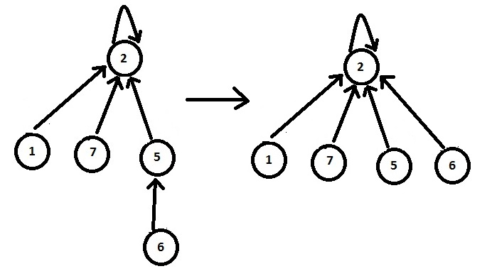
Gambar Path-compression untuk Find(6) :
Dengan kedua heuristik ini, kompleksitas waktu m operasi disjoint set adalah O(m * α(n))
α(n) adalah inverse-ackermann function. Nilainya untuk batas yang wajar <= 4.

Slide 15
Heap (Tambahan)
Persyaratan sebuah heap adalah:
  Berbentuk pohon biner hampir sempurna / pohon kosong.
  Elemen root adalah elemen terbesar / terkecil sesuai tipe heap.
  Kedua Subpohon membentuk heap juga.
Pohon biner hampir sempurna artinya pohon biner yang kedalaman 2 daun maksimal berbeda 1 dan letak daun selalu diutamakan sekiri mungkin.

Slide 16
Operasi:
  Push : Memasukkan elemen baru ke dalam heap.
  Pop : Membuang root dari heap (heap kemudian diperbaiki).
  Top : Melihat nilai elemen root heap
Karena heap selalu berupa pohon biner hampir sempurna, maka kompleksitas waktu setiap operasi adalah O(log n).
Dalam implementasi, karena bentuknya pohon biner hampir sempurna, maka bisa disimpan dalam memori sebagai array, dengan hubungan left = 2*x dan right = 2*x+1 (indeks pakai 1..n).
Kegunaan : implementasi Priority Queue yang baik menggunakan ini.

Slide 17
Priority Queue (Tambahan)
Walaupun namanya Queue, tidak berarti 100% FIFO operasinya.
Operasi yang dimungkinkan :
  Push : memasukkan elemen ke dalam priority queue.
  Pop : Mengeluarkan elemen “terpenting” dari dalam priority queue
  Top : Melihat nilai elemen “terpenting”
Terpenting disini bisa berarti terkecil, terbesar, terjauh, dll.
Gunakan STL priority_queue (include<queue>).

Slide 18
Kompleksitas waktu operasi tergantung pada struktur data untuk implementasi :
  Heap : O(log n) worst-case untuk kebanyakan operasi, tidak mendukung join antara 2 priority queue. C++ memakai ini dan kalian cukup tahu ini untuk IOI.
  Binomial Heap : O(log n) worst-case, termasuk penggabungan 2 buah priority queue.
  Fibonacci Heap : O(1) amortized untuk kebanyakan operasi, O(log n) amortized untuk pop. Jarang dipakai karena sulit implementasi, faktor konstan yang besar dan cost operasi tidak stabil.
  Van Emde Boas Tree : O(log log n), hanya saja rentang bilangan 1..n harus diketahui dan muat disimpan dalam memori.

Slide 19
Referensi
Cormen et Al., Introduction to Algorithm,
  Bab 6 : Heap + priority queue,
  Bab 10 : Stack, Queue, Linked List
  Bab 17 : Amortized Analysis (Buat kalian harusnya cukup yang Aggregate Analysis)
  Bab 19 : Binomial Heap (2nd Edition), Van Emde Boas Tree (3rd Edition) (Tidak penting untuk kalian)
  Bab 20 : Fibonacci Heap (Sangat tidak penting)
  Bab 21 : Disjoint Set (Sangat penting)
TopCoder tutorial
ttp://community.topcoder.com/tc?module=Static&d1=tutorials&d2=disjointDataStructure
Untuk belajar STL, ttp://www.cplusplus.com

